Slide 1


Возможности применения «облачной технологии» в работе учителя
ГБОУ Лицей №101
Выборгского района
Учитель труд/технологии
Кобликова Наталья Владимировна

Slide 2

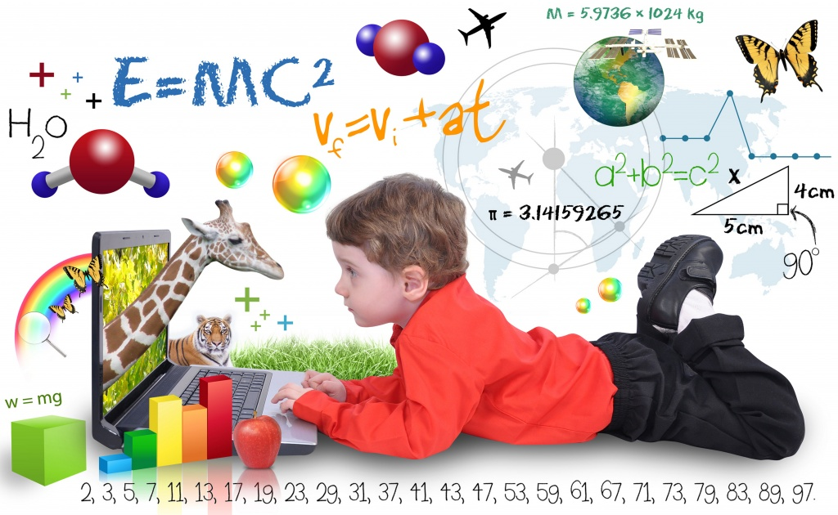
Наши дети – активные жители интернета

Slide 3
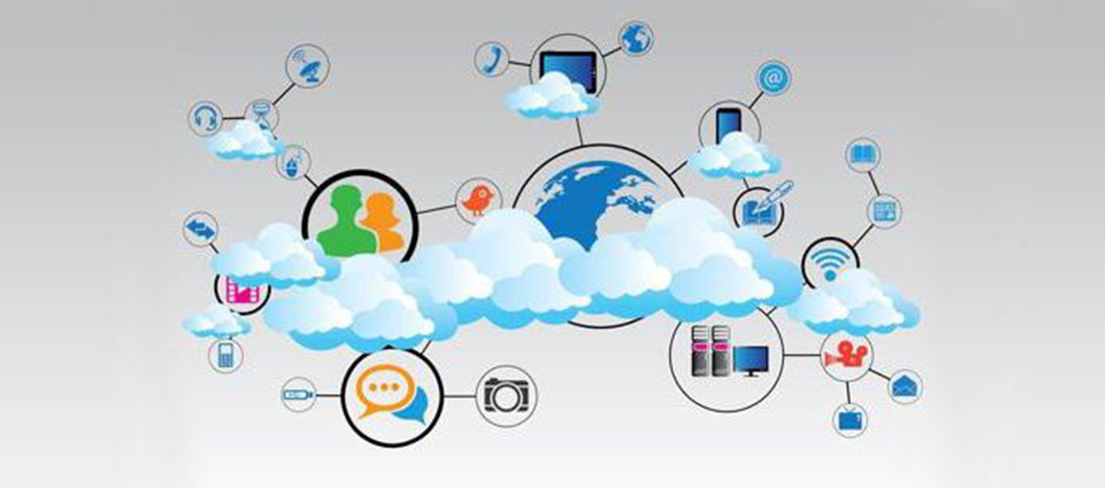
Облачная технология
(англ. cloud computing)
технология обработки данных,
в которой компьютерные ресурсы и мощности предоставляются пользователю как Интернет-сервис.

Slide 4

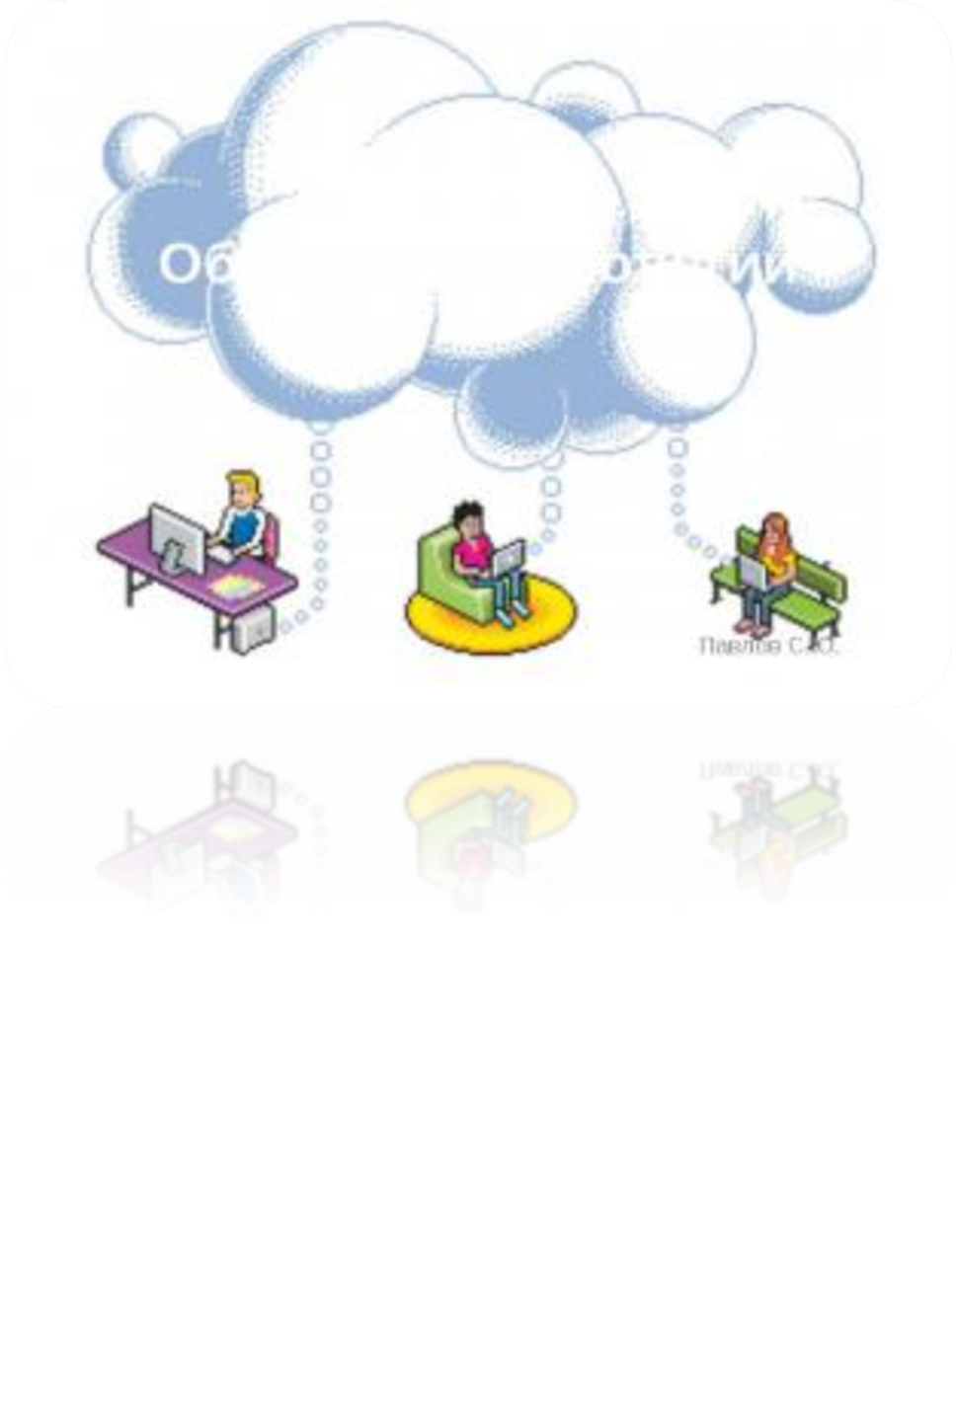
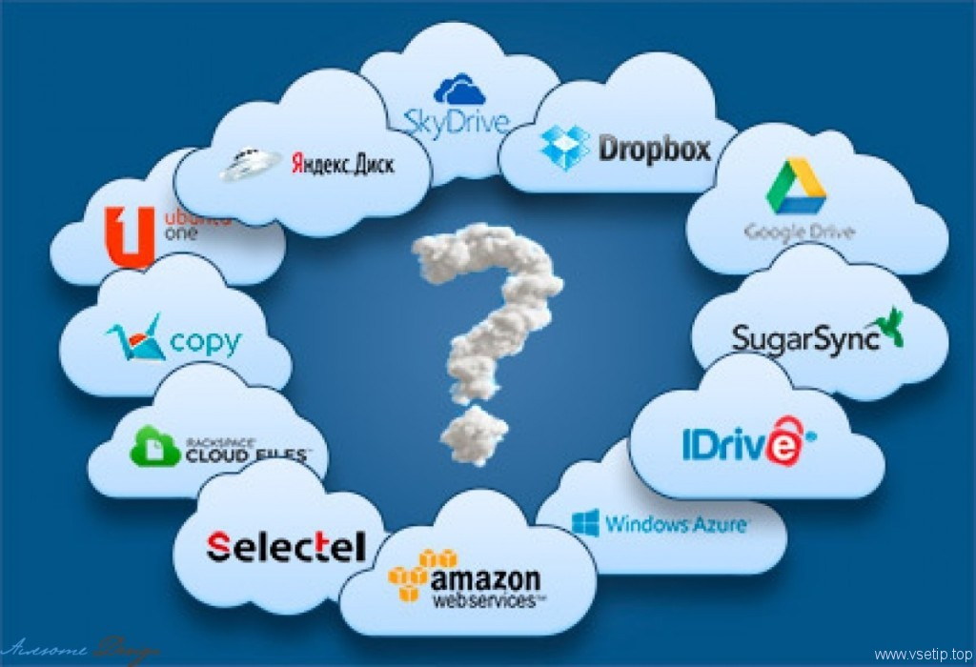
«Облака»
это модель
обеспечения повсеместного и
удобного сетевого доступа
по требованию
сеть компьютеров, предоставляющая потребителю услуги в виде пользования программным обеспечением
или хранения данных

Slide 5
Квалификация облачных сервисов по функциональным задачам:
хранение и синхронизация файлов
хранение закладок и заметок
управление временем
программные приложения

Slide 6
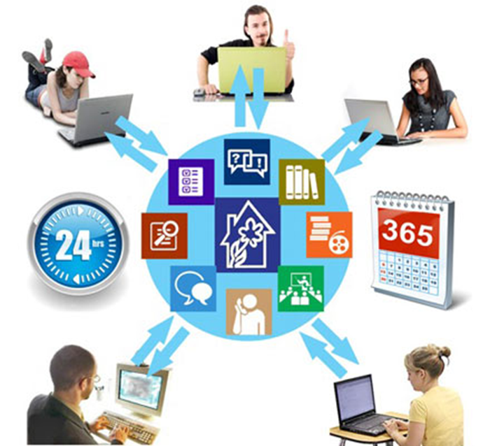
Применение
облачных
технологий
электронные дневники;
электронные журналы;
личные кабинеты для учеников и преподавателей;
интерактивная приемная;
тематические форумы, где ученики могут осуществлять обмен информацией;
поиск информации, где ученики могут решать определенные учебные задачи даже в отсутствии учителя или под его руководством.

Slide 7

Документы системы позволяют:
создавать конспекты уроков, выполнять их редактирование
работать с таблицами
делать яркие и красочные электронные презентации к урокам
редактировать фотографии

Slide 8



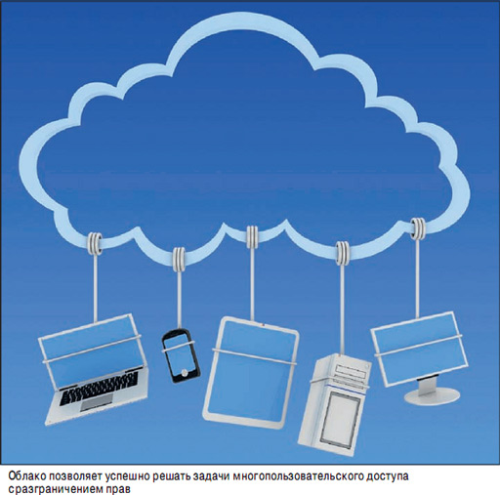
Научно-практические конференции
Индивидуальный учебный проект
Проектная деятельность
Работа в «Облаке»

Slide 9
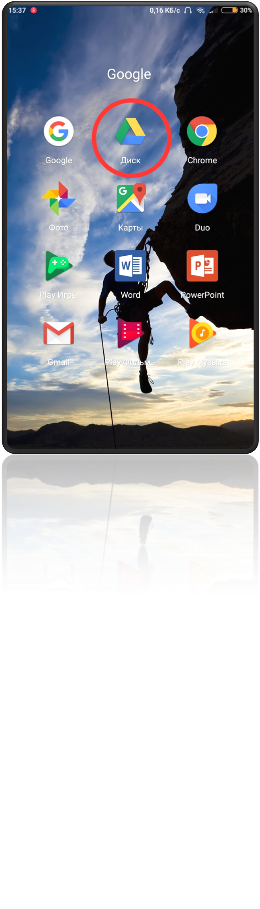
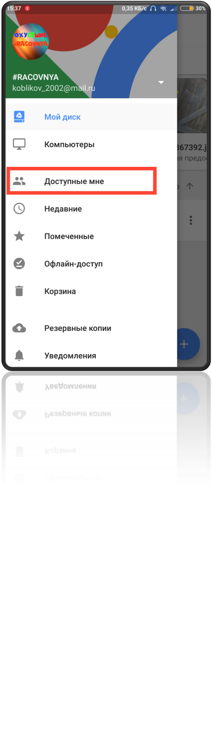

Slide 10
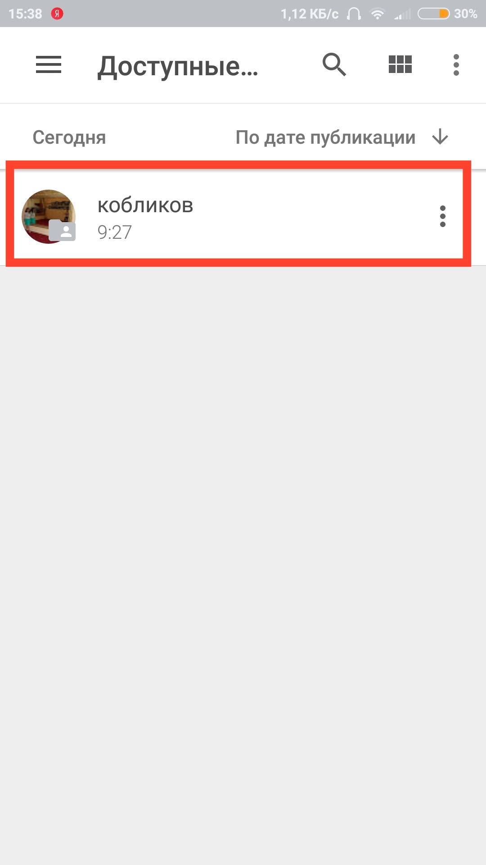
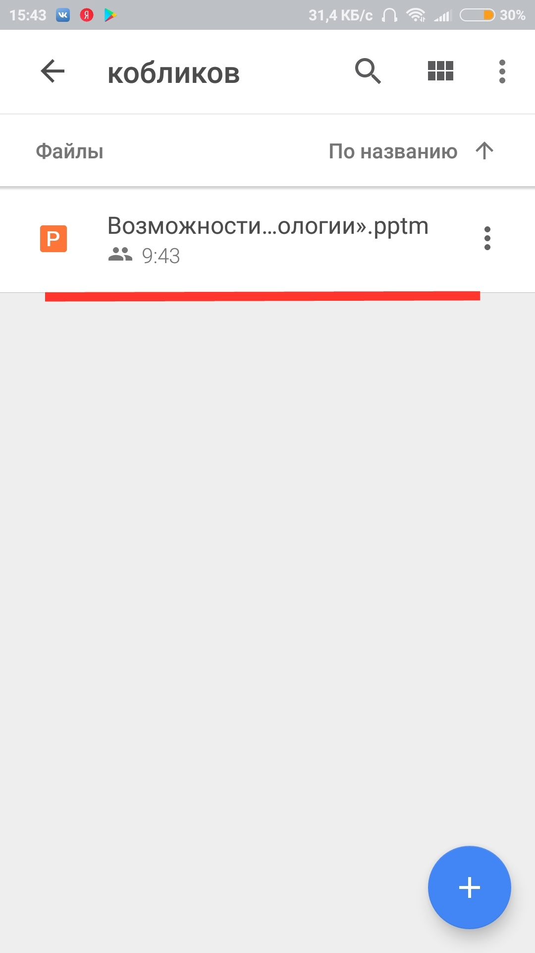

Slide 11
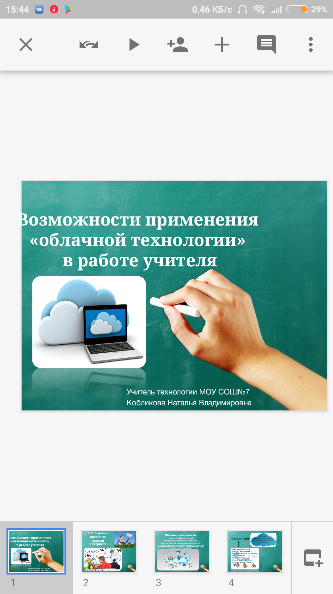
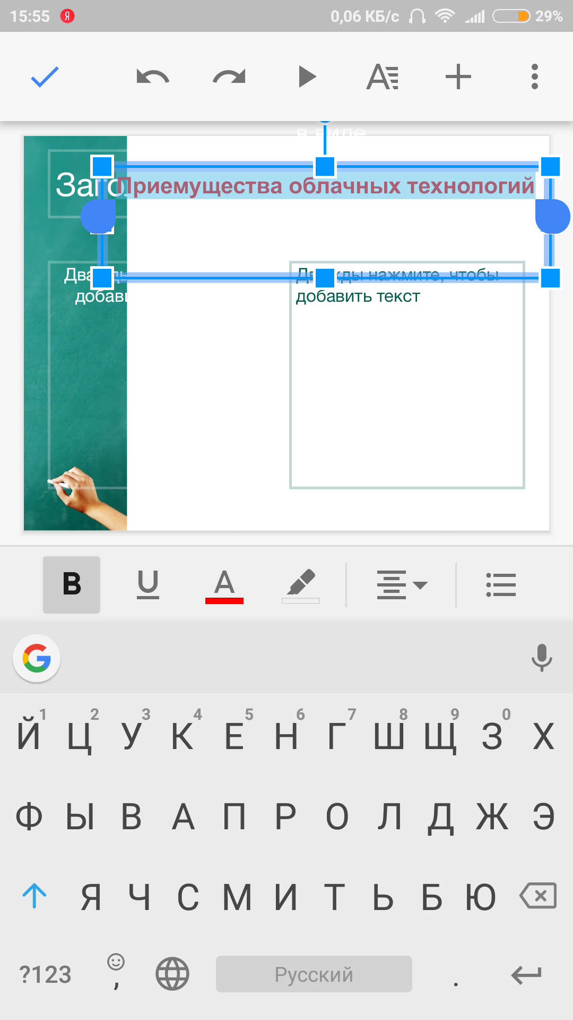

Slide 12
Спасибо за внимание!

